Slide 1

Msertificirebis procesi
Sacxovrebeli da sazogadoebrivi Senobebi
Notes:
Nino Lazashvili

Slide 2
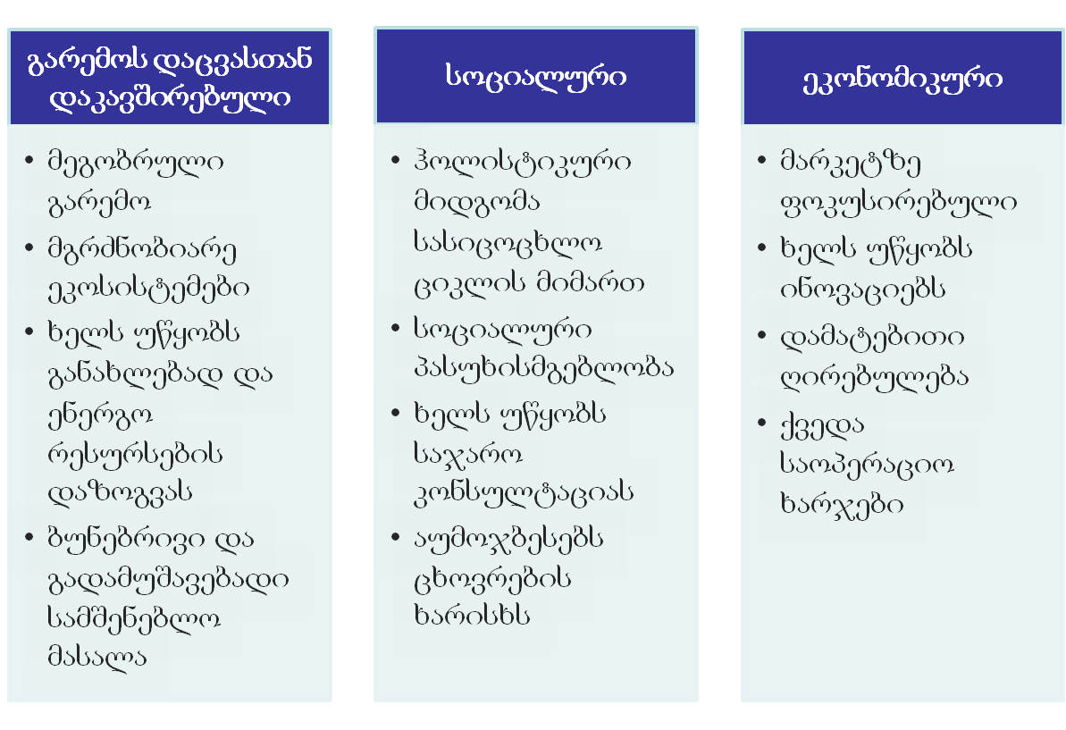
სერტიფიცირების მიზანი

Slide 3
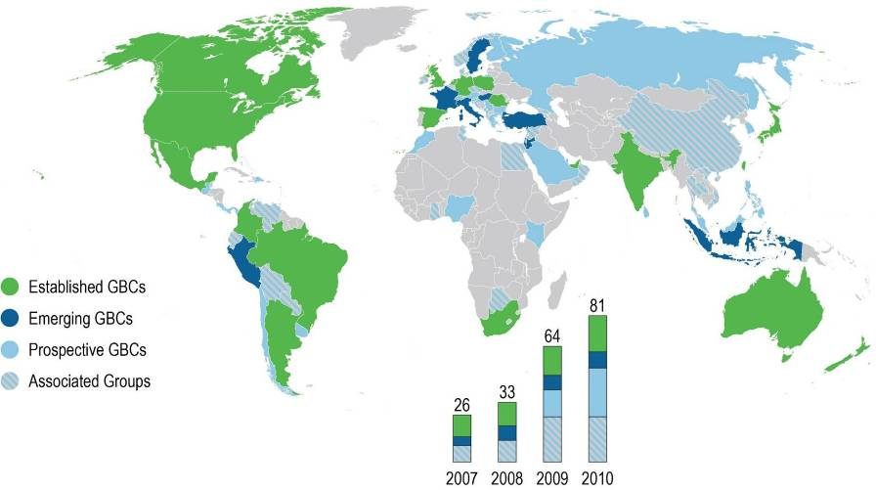
mwvane mSeneblobebis sabWoebis organizaciebis ganviTareba msoflioSi bolo 2-3 wlis ganmavlobaSi
GBC Family
msoflios 118 qveyana,
5 regionuli qseli:
  evropis
  amerikis
  axlo aRmosavleTis da Crd. afrikis
  Soreuli aRmosavleTis da aziis
  afrikis
Notes:
ამჟამად მწვანე მშენებლობის საბჭოები დაარსებულია 90 ქვეყანაში. მოქმედებს 5 ძირითადი რეგიონული გაერთიანება/ჰაბი. ესენია: ევროპის/ ამერიკების / ახლოაღმოსავლეტის და ჩრდ. აფრიკის / შორეული აღმოსავლეთისა და აზიის / აზიის
უმეტეს ქვეყნებში მწვანე მშენებლობის საბჭეოები ჩამოყალიბების პროცესშია, მთლიანად ჩამოყალიბებულია საბჭოები აშშ-სი, გაერთიანებულ სამეფოში, კანადასი, ბრაზილიასი, რუმინეთში, გერმანიაში, პოლონეთში, ინდოეთში, ავსტრალიაში, ახ. ზელანდიაში და სამხ.აფრიკაში.
მწვანე მშენებლობის მსოფლიო საბჭო დახმარებას უწევს ქვეყნებს, ასევე აკავშირებს ერთმანეთთან ქვეყნების საბჭოებს რომმათ სწორედ წარმართონ თავიანთი საქმიანობა.

Slide 4







მწვანე მშენებლობის სერტიფიცირების სისტემები

Slide 5
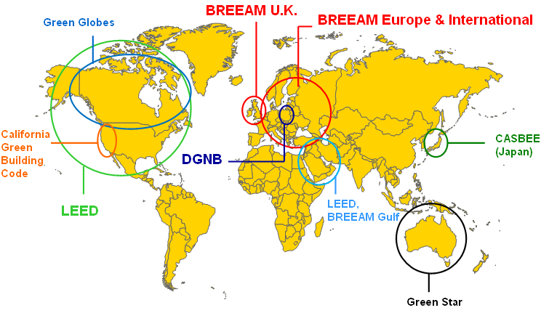
მწვანე მშენებლობის სერტიფიცირების სისტემები
China Green Building Evaluation Tool
Verde
?
Green Star SA
Green Star NZ

Slide 6
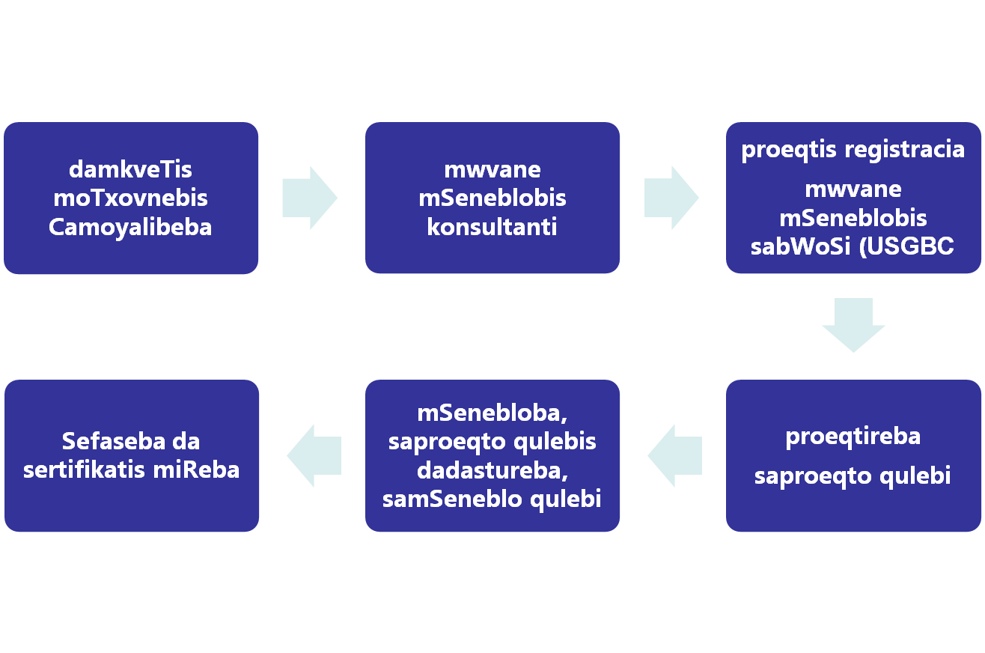
სერტიფიცირების მოდელი
LEED - ის მაგალითით
Notes:
This chart shows the certification process on LEED procedure example. (to read the circles). The other rating systems have, in principle, the same procedures for certification. E.g. in BREEAM the client hires BREEAM International Assessor, who collects evidences and provides assessment report. Further, BRE approves or rejects the report and issues the assessment certificate.

Slide 7
saukeTeso arCevanis gakeTeba
proeqtis moTxovnebis SemuSaveba
dabali da saSualo teqnologiebis mwvane Senoba
maRali teqnologiebis mwvane Senoba
ან
dabali da saSualo teqnologiebis mwvane Senoba
Senobis gaumjobesebuli garsi
gaTbobis efeqturi sistema
janmrTeli Sida garemo
mSeneblobis Rirebulebis umniSvnelod zrda
movla-patronobis xarjis mniSvnelovani Semcireba

Slide 8
saproeqto davaleba მწვანე შენობისთვის
tipiuri saproeqto davaleba
+
mwvane moTxovnebi
Senobis garsis Tvisebei (Tbo da nestgamtaroba);
Efeqturi gaTboba, ganaTeba da Senobis sxva sistemebi;
mzis energiis maqsimaluri gamoyeneba;
racionaluri wyalmomarageba;
toqsikuri masalebis minimizacia;
Mmwvane masalebi da resursebi;
bunebrivi ganaTeba, siTburi komforti;
narCenebis swori marTva;
mdgradi movla-patronoba;
TanamSromelTa da mosrgebleTa ganaTleba.

Slide 9
proeqtis programa
miaxloebiTi biujeti
damroeqteblis SerCeva
arqiteqturuli proeqti
muSa proeqti
xarjTaRricxva da detaluri biujeti
mSeneblobis kontraqtor/eb/is SerCeva
mSenebloba da zedamxedveloba
movla-patronoba
Sedegebis Sefaseba
Notes:
Nino Lazashvili

Slide 10
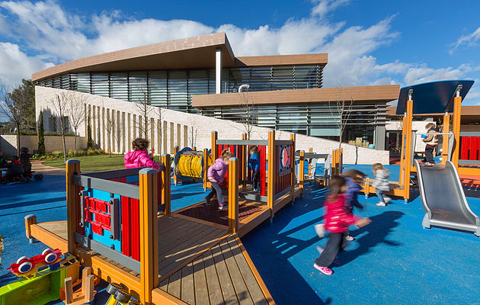
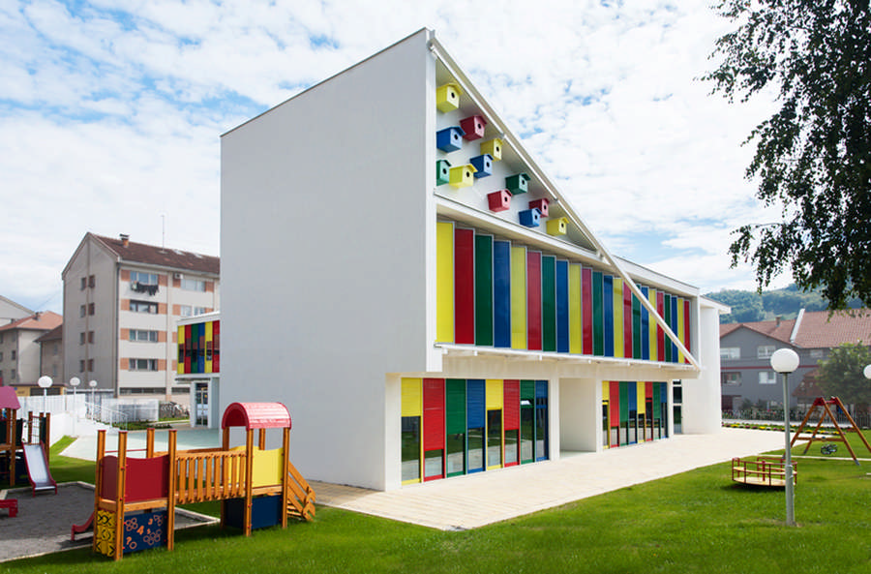
სეrტიფიცირებული მწვანე საბავშვო ბაღი, მაგაითები

Slide 11
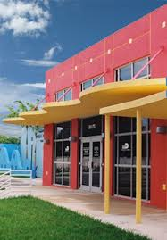
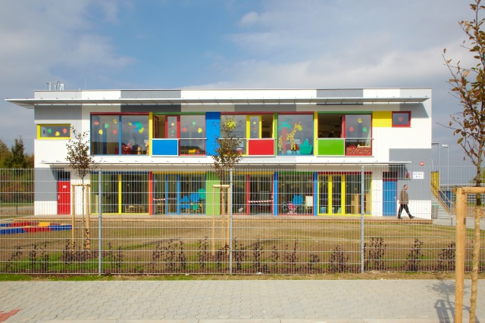
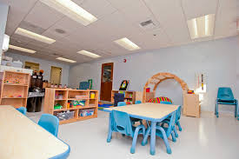
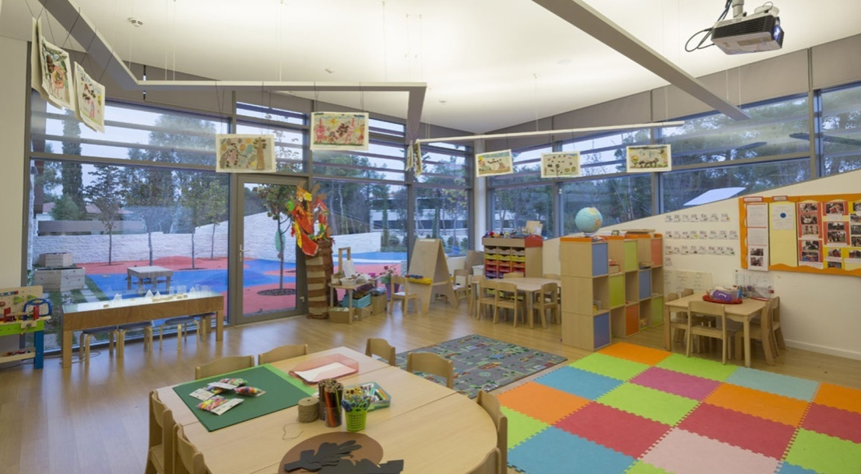
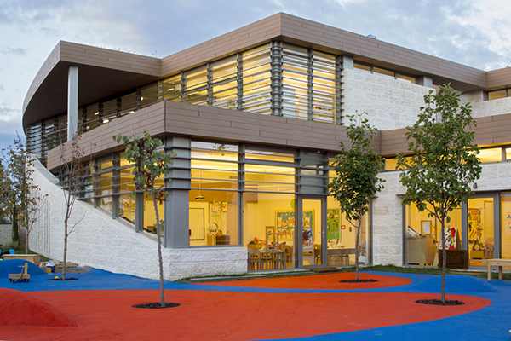
სეrტიფიცირებული მწვანე საბავშვო ბაღი, მაგალითები

Slide 12
სერტიფიცირების პროცესი
დამკვეთის მიერ მწვანე შენობის წინასწარი ხედვის და მოთხოვნების ჩამოყალიბება
სერტიფიცირებაზე განაცხადის შეტანა
(შეიძლება იყოს ადგილობრივი / ქართული, LEED -ამერიკული, B BREEAM - ბრიტანული და სხვ.)
საპროექტო და საშემსრულებლო დავალება
სერტიფიცირება
შეფასება სერტიფიკატის გამცემი ორგანიზაციის მიერ
პროექტირება და მშენებლობა
Notes:
Nino Lazashvili

Slide 13
სერტიფიცირების შემდგომ
janmrTeli garemo mosargebleTaTvis
merTa SeTanxmebis Sesrulebis xelSewyoba
garemoze mavne zemoqmedebis Semcireba
Semcirebuli movla-patronobis xarji
municipaluri biujetis danazogi
Sedegebiს დადასტურება მესამე (დამოუკიდებელი) მხარის მიერ
kargi gamocdilebis magaliTi sxva municipalitetebisaTvis
Notes:
Nino Lazashvili

Slide 14
Thank You! madloba!
Notes:
Lia Jijieshvili

